Slide 1



Про співпрацю комунальної установи «Інклюзивно-ресурсний центр» Білогірської селищної ради з з Будинком творчості школярів Білогірської селищної ради

Slide 2
Позашкільна освіта ґрунтується на принципах:
доступності позашкільної освіти громадянам України;
добровільності вибору позашкільних навчальних закладів;
форм позашкільного навчання й видів діяльності;
правового й соціального захисту дітей у їх прагненні до вільного, різнобічного розвитку особистості тощо.

Slide 3
Законом України «Про позашкільну освіту» серед напрямів визначено соціально-реабілітаційний, що забезпечує:
Соціальне становлення
Підготовку до активної професійної та громадської діяльності
Організація змістовного дозвілля та відпочинок
Розвиток інтересів, здібностей і потреб у самореалізації учнів

Slide 4
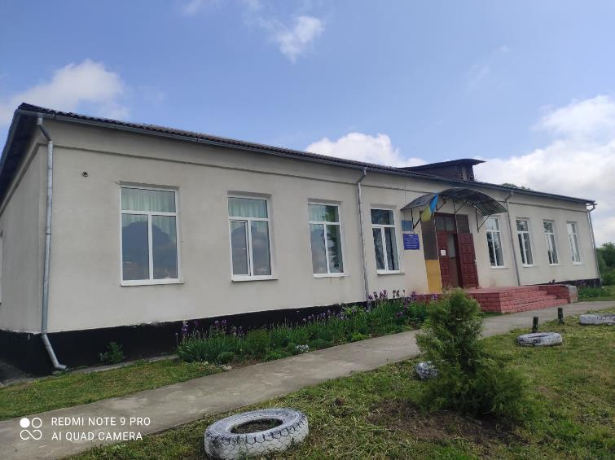
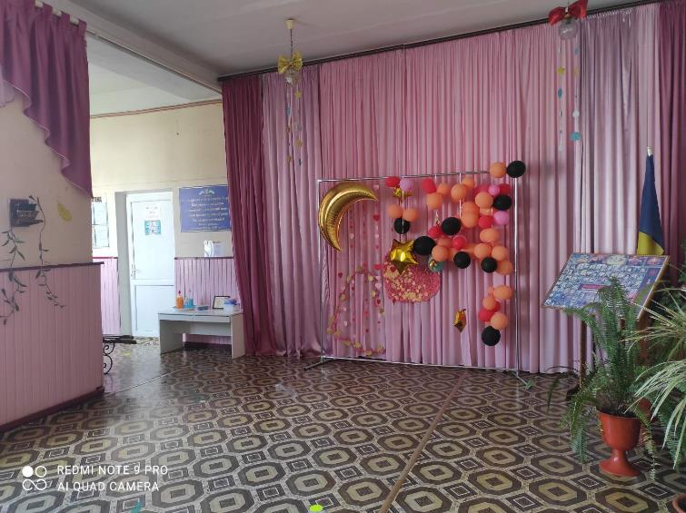
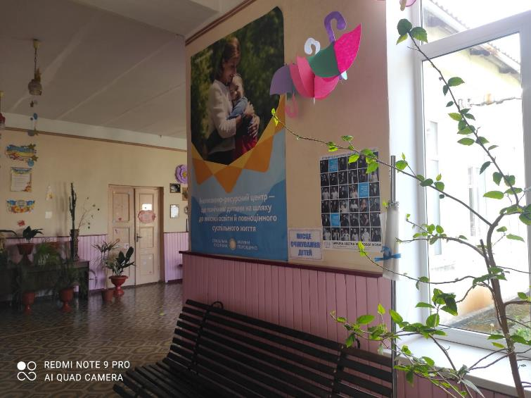

Slide 5
Структура роботи комунальної установи «Інклюзивно-ресурсний центр» Білогірської селищної ради з з Будинком творчості школярів:
Батьки
Діти з ООП
ІРЦ+БТШ
Керівники гуртків
Фахівці ІРЦ

Slide 6
Заходи щодо реалізації інклюзивної освіти у Будинку творчості школярів та комунальної установи «Інклюзивно-ресурсний центр» Білогірської селищної ради:
№ п/п | Пріоритетні завдання | Перелік заходів | Термін виконання | Виконавці | Примітка
1. | Нормативно-правове забезпечення | 1.Опрацювання нормативно-правових документів та публікацій про запровадження інклюзії в позашкільній освіті. | Протягом 2020-2022 | Директор, фахівці ІРЦ, директор БТШ, Кер. гуртків
 |  | 2.Складання каталогу списку докуметів з питань інклюзивної освіти в позашкільній освіті. | Протягом року | Директор, фахівці ІРЦ
2. | Підвищення рівня науково-методичного забезпечення педагогів БТШ, педагогів ІРЦ. | 1. Оформити тематичні бюлетні, поради з даного питання | Протягом року | Директор, фахівці ІРЦ
 |  | 2.Організувати різноманітні заходи: навчальні семінари, круглі столи, практикуми, майстер-класи. | Протягом року | Директор, фахівці ІРЦ
 |  | 3.Активізувати просвітницьку роботу з батьківської громадськістю, педагогами по впровадженні інклюзивної освіти в БТШ | Постійно | Директор, фахівці ІРЦ
3. | Організаційно-кадрове забезпечення | 1.Проводити методичне навчання керівників гуртків БТШ щодо роботи з дітьми з особливими освітніми потребами | За потреби | Директор, фахівці ІРЦ
4. | Контрольно-оцінювальна діяльність | 1.Провести моніторинг педагогічного середовища з проблеми запровадження інклюзивної освіти в БТШ. | 2021-2022 | Директори ІРЦ, БТШ

Slide 7
Кількість дітей з ООП, які відвідують гуртки при БТШ станом на 01.05.2021 року:
З інтелектуальними порушеннями
З вадами мовлення
З ДЦП

Slide 8
Девіз співпраці ІРЦ та БТШ:
«Успіх дітей поважай та люби,
Добре слово та турботу збережи!».
Вірити в здатність кожної дитини змінюватись та розвиватися

Slide 9
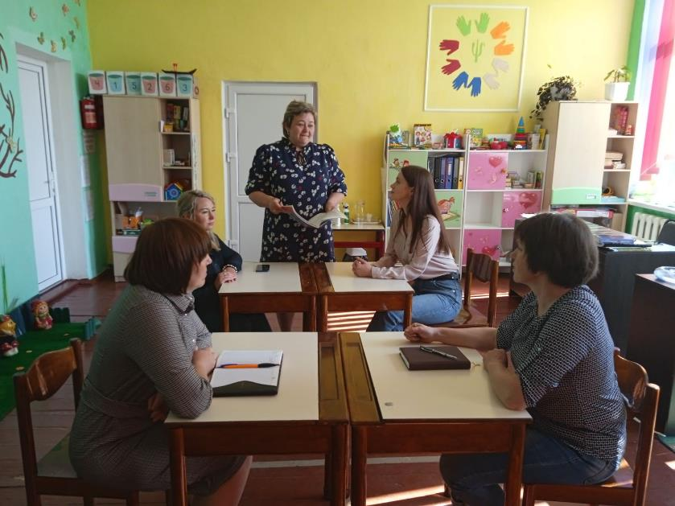
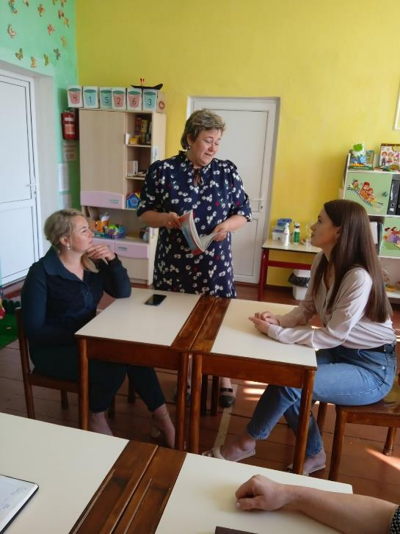
Спільні наради ІРЦ та БТШ:

Slide 10
Нормативно-правові документи щодо забезпечення інклюзивної освіти в позашкіллі:
Про організацію інклюзивного навчання в закладах позашкільної освіти (Постанова Кабінету Міністрів України від 21.08.2019 №779);
Закон України «Про позашкільну освіту»;
Закон України «Про освіту»;
Закон України «Про загальну середню освіту»;
Закон України «Про місцеве самоврядування в Україні»;
Конституція України;
Конвенція ООН про права дитини.

Slide 11
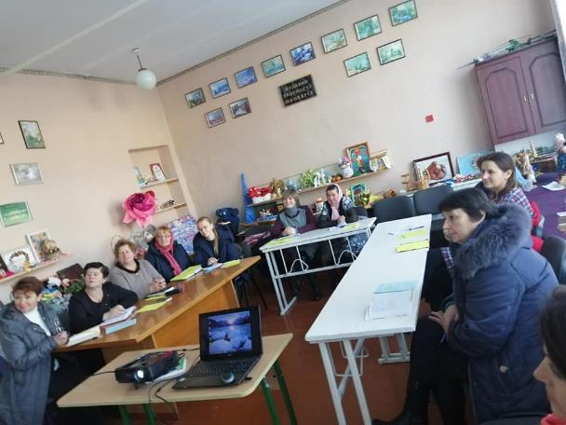
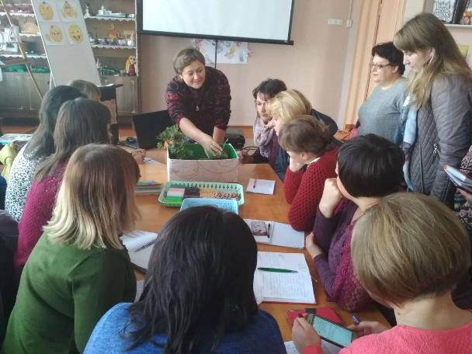
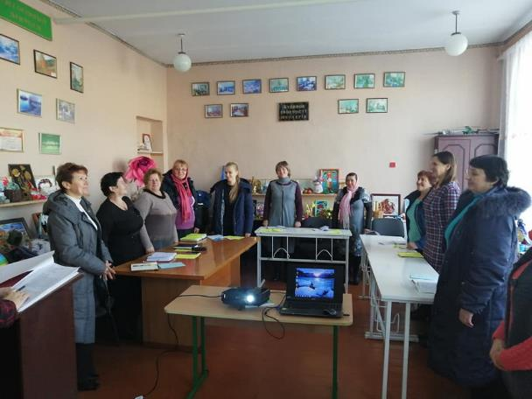
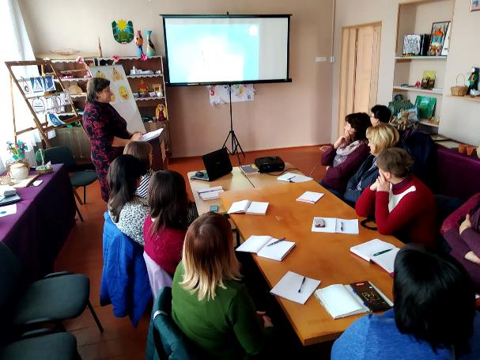
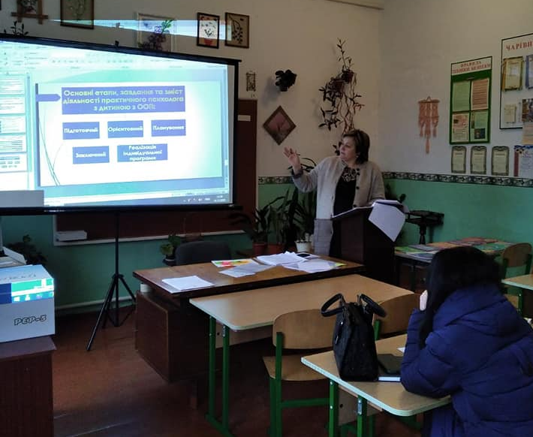
Семінари ІРЦ та БТШ:

Slide 12
Основні аспекти роботи керівника гуртка з дітьми з ООП:
Навчання має бути активним.
Урахування індивідуальних бажань та освітніх потреб.
Дозування навантаження для кожної дитини.
Обов'язково використовувати творчі та оригінальні методики в роботі.
Тактовність – найважливіша умова в навчанні.
Установлення партнерських взаємин із батьками дітей і заохочення їх до активної участі в освітньому процесі.
Дитина повинна мати змогу самостійно обирати і приймати рішення.

Slide 13
Правила роботи з дітьми з ООП:
Позитивно ставитися й підтримувати дитину: хвалити, усміхатися, лагідно торкатися.
Оцінювати зусилля, а не результат виконаної роботи.
Користуватися чіткими вказівками раціонально використовувати час, відведений для заняття.
Вчити контролювати власні дії.
Проявляти щирий інтерес до інших. Намагатися зрозуміти відмінності людей, подивитися на світ їхніми очима. Бути уважними.
Посміхатися.

Slide 14
Модель організації форм роботи з дітьми з ООП, які відвідують гуртки при БТШ:
БТШ+
ІРЦ
Індивідуальні
форми
Колективні форми
Виховні заходи

Slide 15
Пізнавальна діяльність
Участь у конкурсах
Участь у акціях
Участь в конференціях
Участь в концертах
Художня
діяльність
Гуртки образотворчого мистецтва
Ціннісно-орієнтована
діяльність
Бесіди
Перегляд відеороликів
Спілкування
Диспути

Slide 16
Передумови успішного процесу інтеграції в колективі БТШ:
Розширення кола спілкування дитини й підвищення якості її соціальної адаптації.
Відвідування занять гуртків під час перебування в ІРЦ.
Індивідуальна робота в групі з 2-3 дітьми.
Визначити спосіб отримання додаткової освіти.
Підібрати заняття для кожної дитини, відповідно до її особливих нахилів, здібностей і потенційного розвитку.

Slide 17
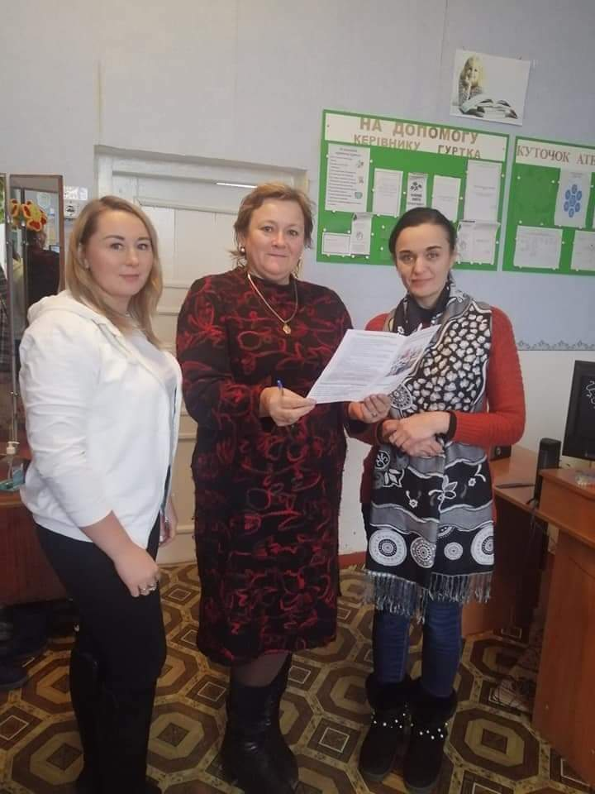
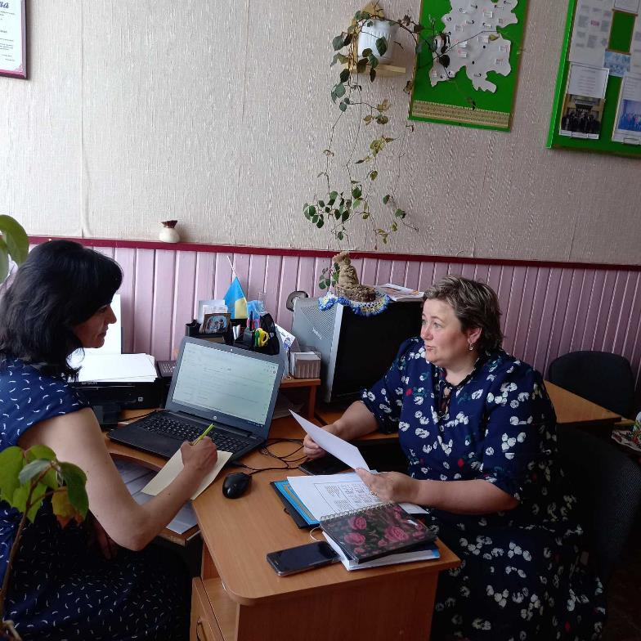

Slide 18
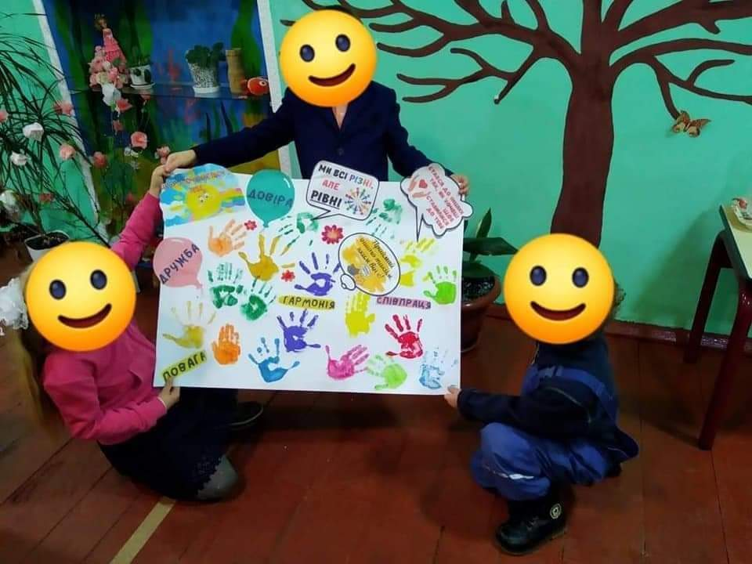
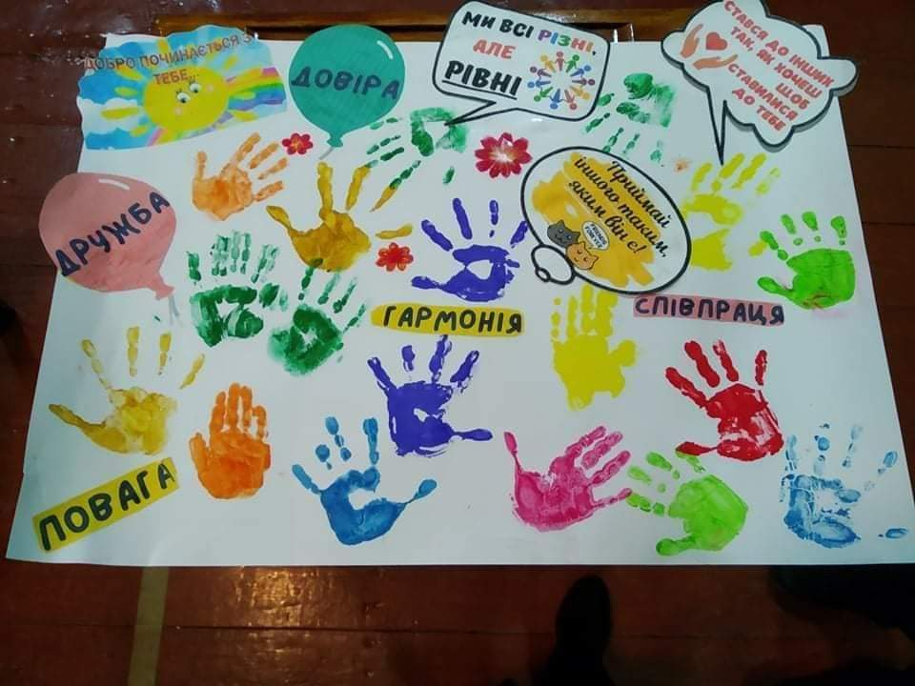

Slide 19
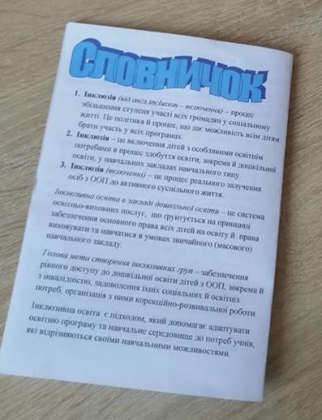
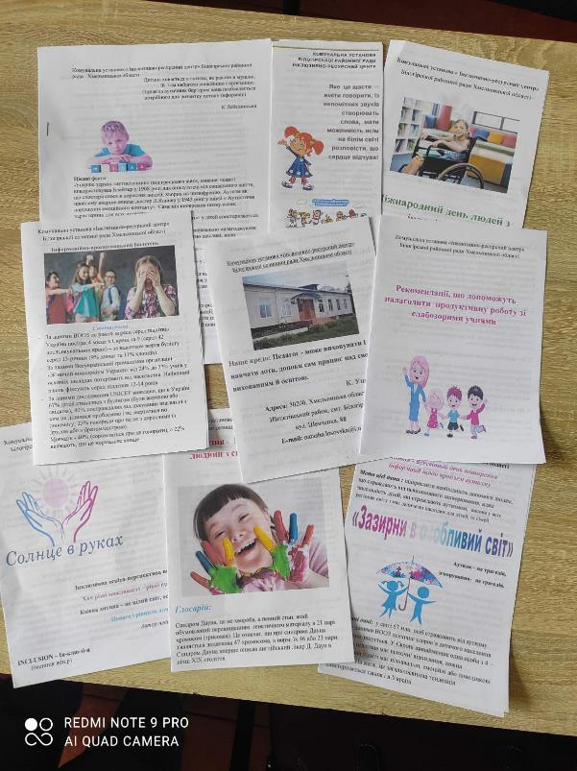
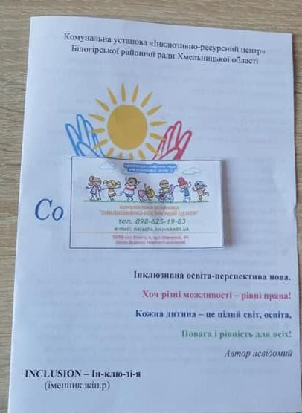
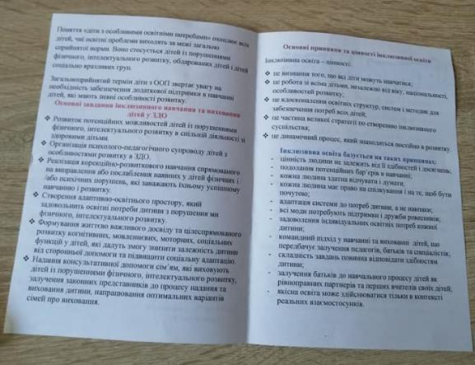

Slide 20
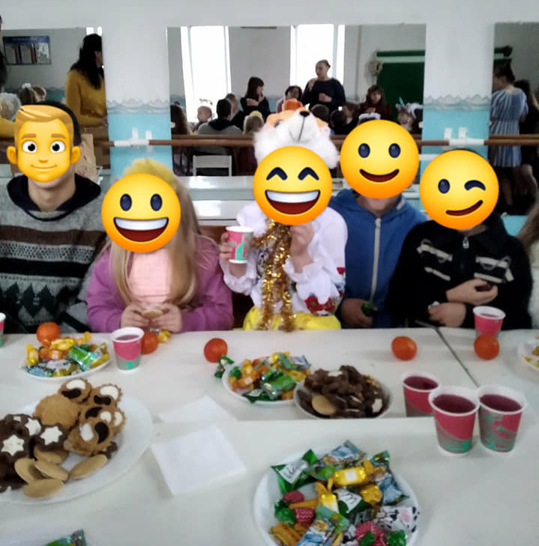
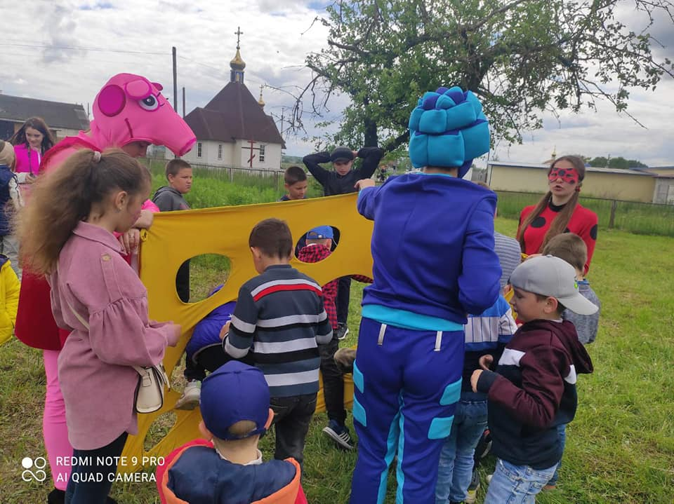
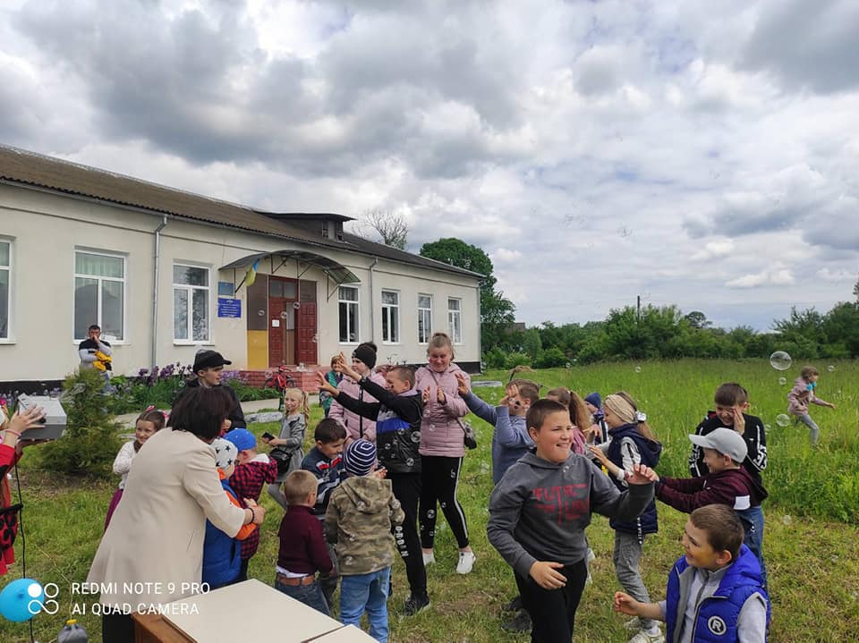
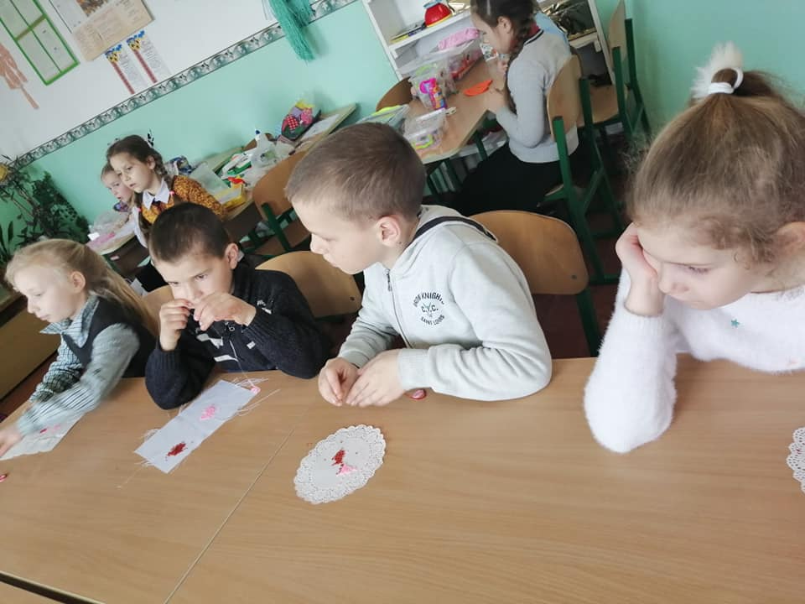
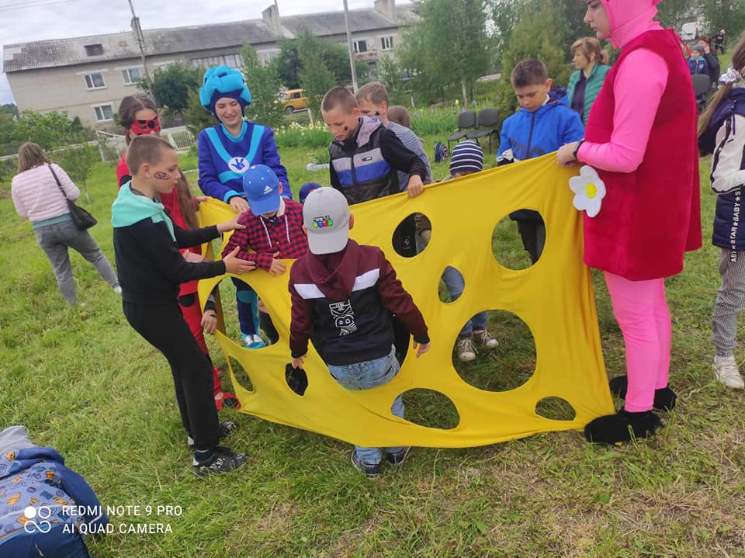

Slide 21
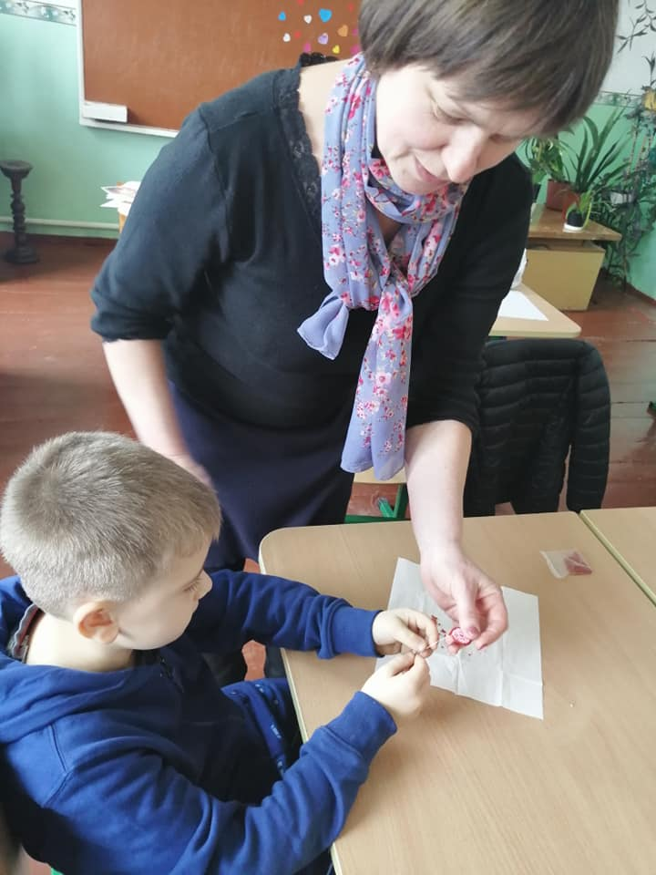
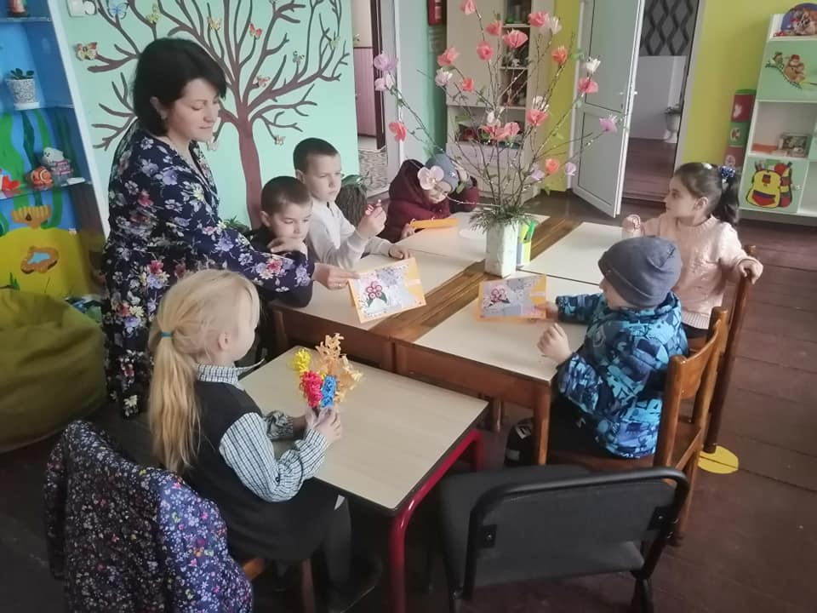
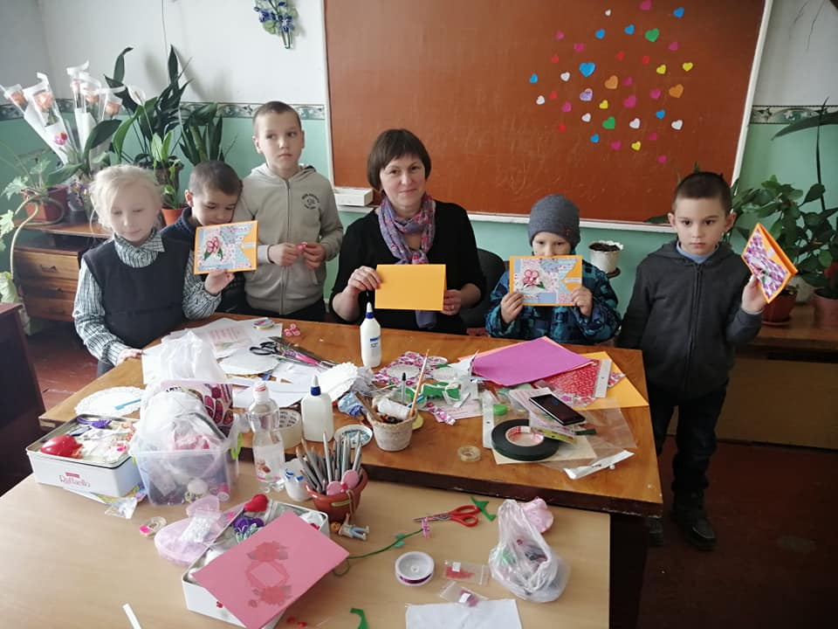

Slide 22
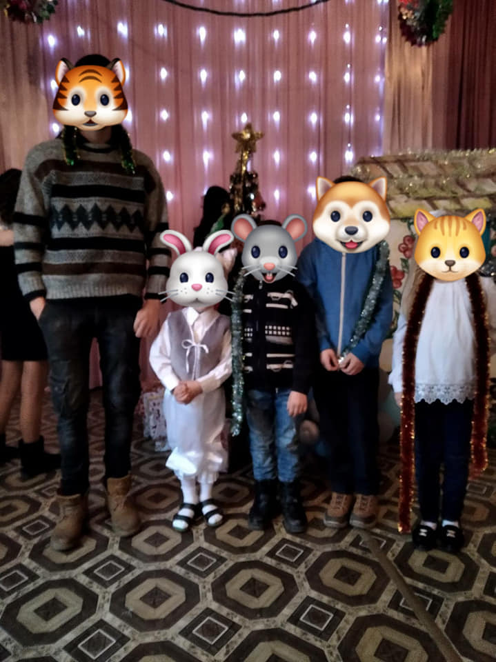
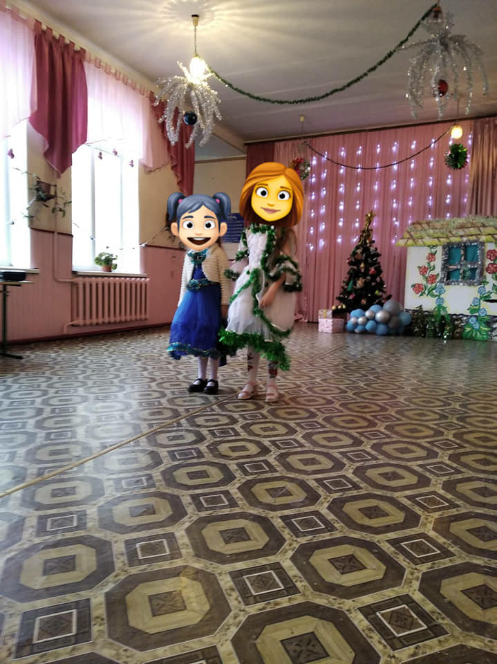
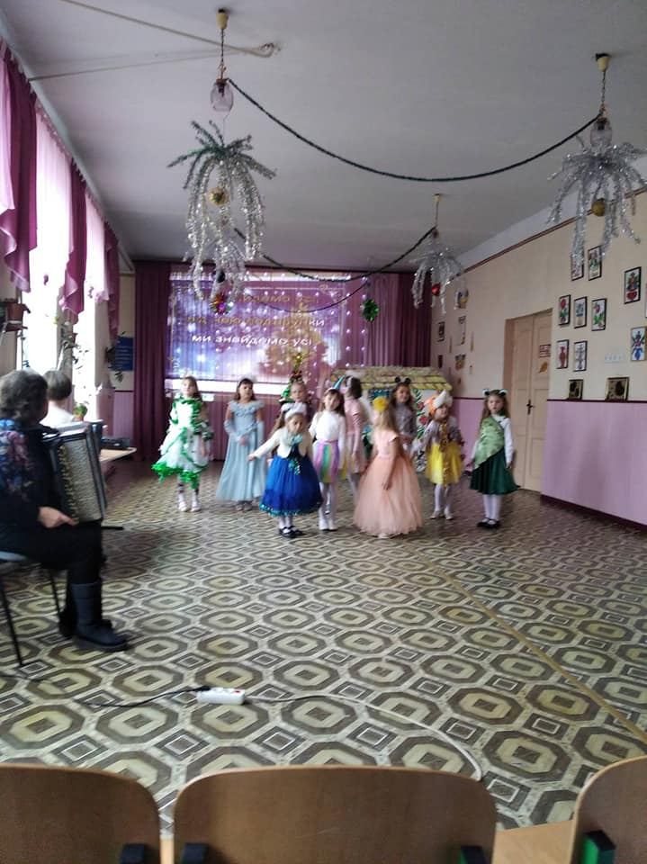
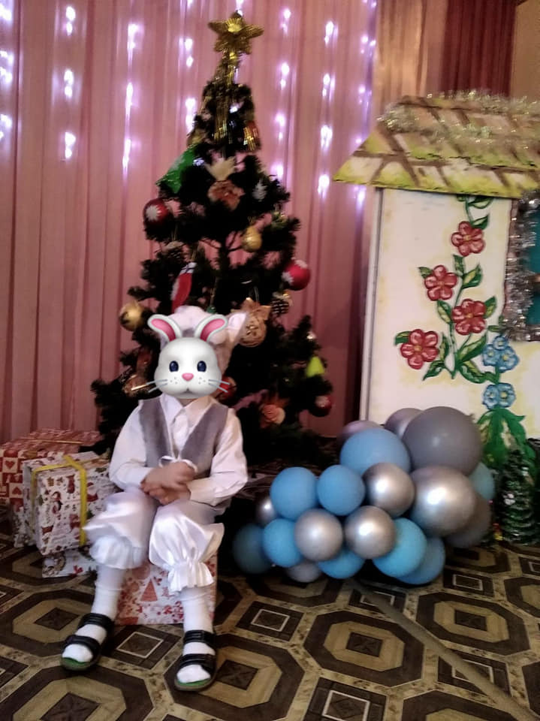

Slide 23
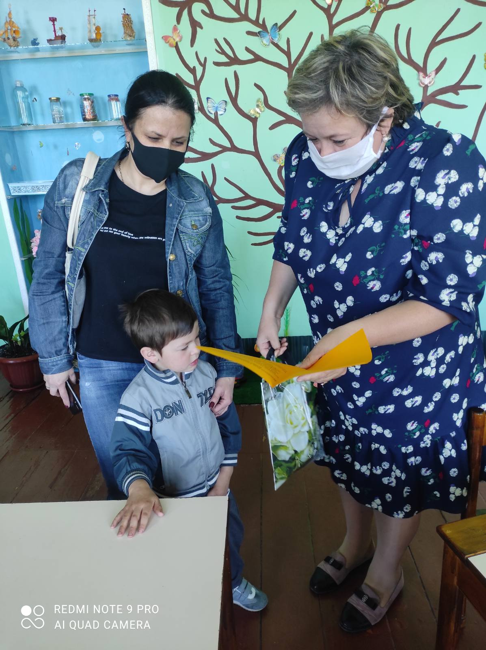
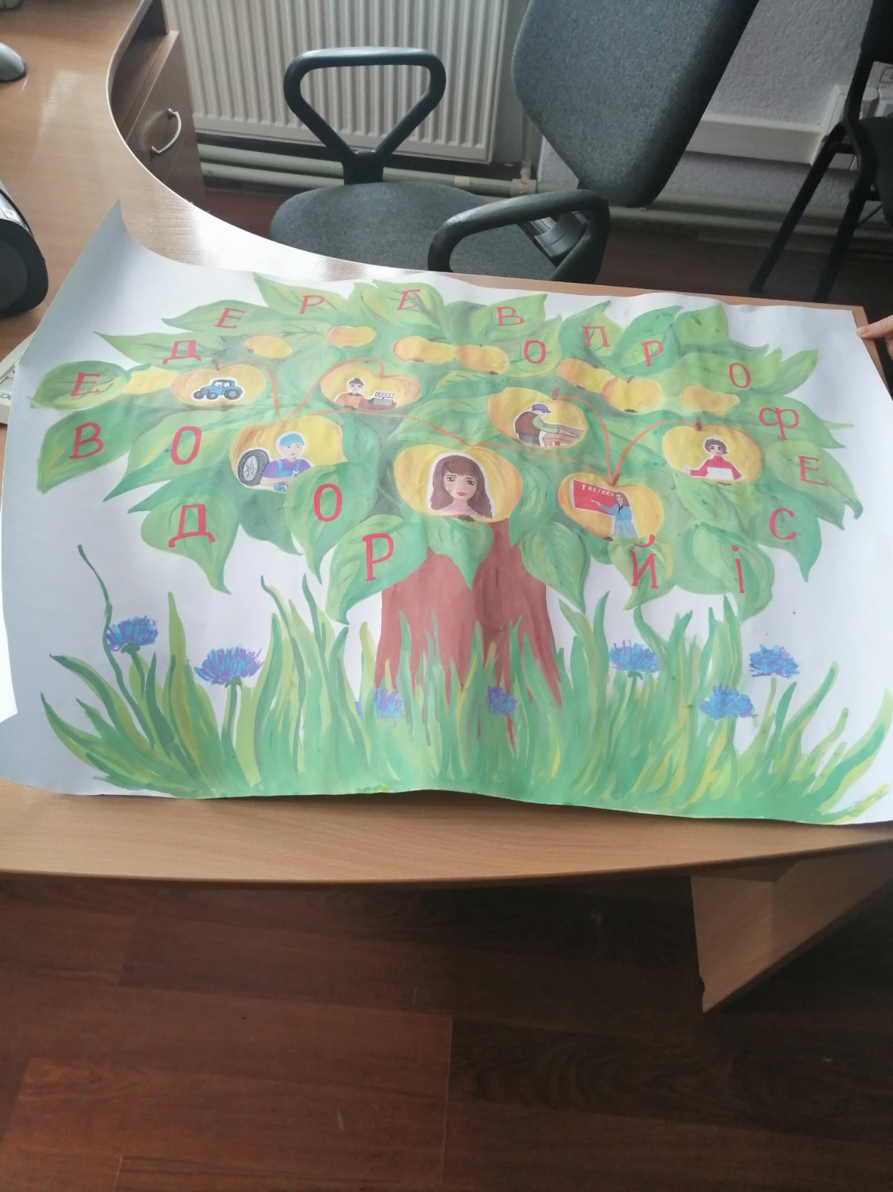

Slide 24
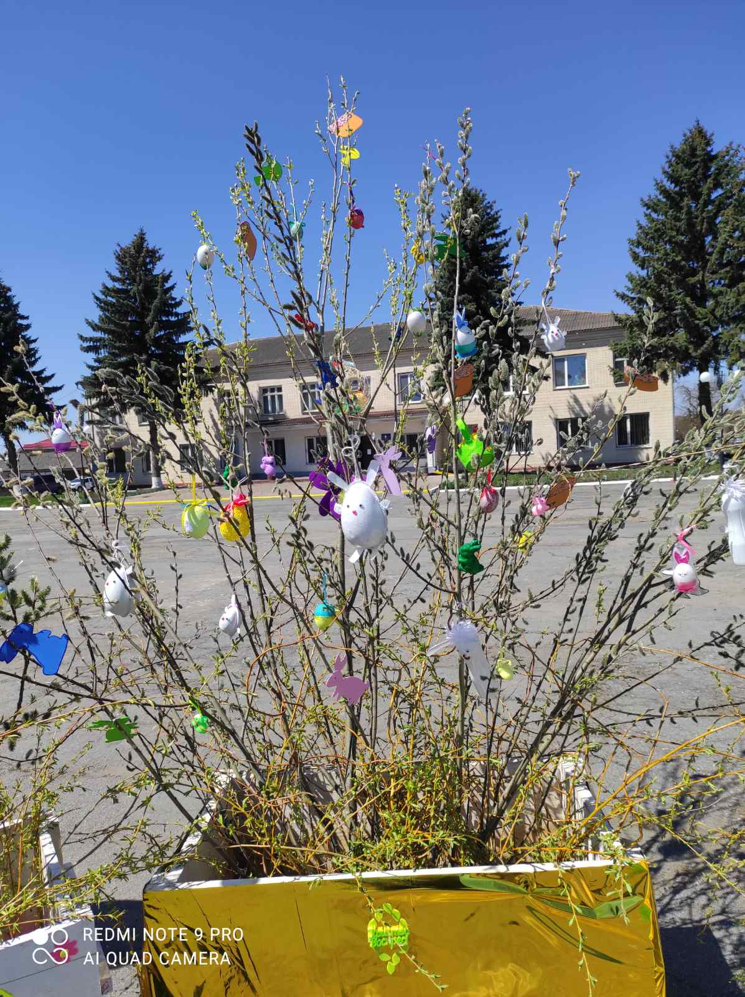
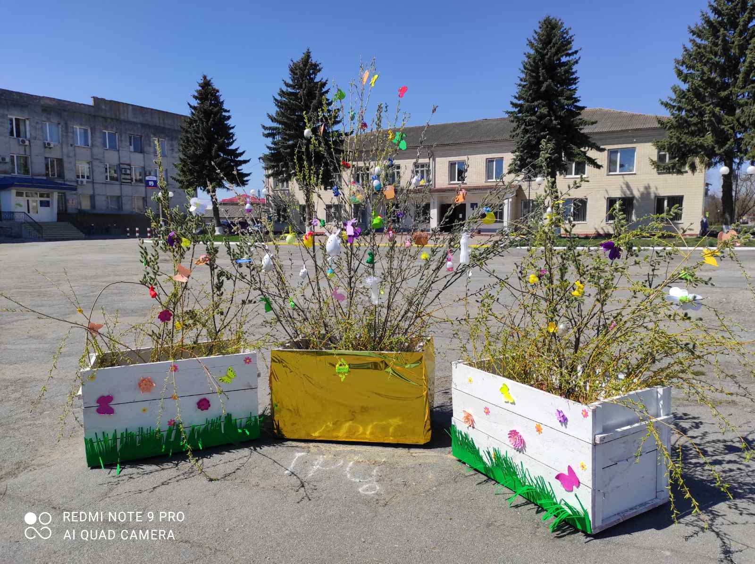
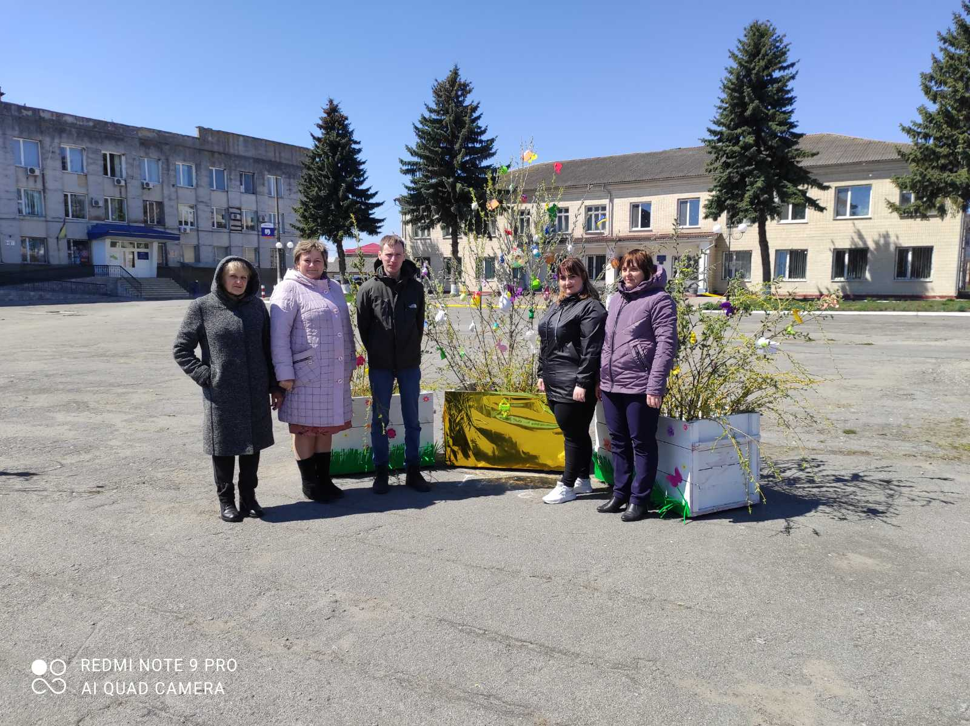

Slide 25
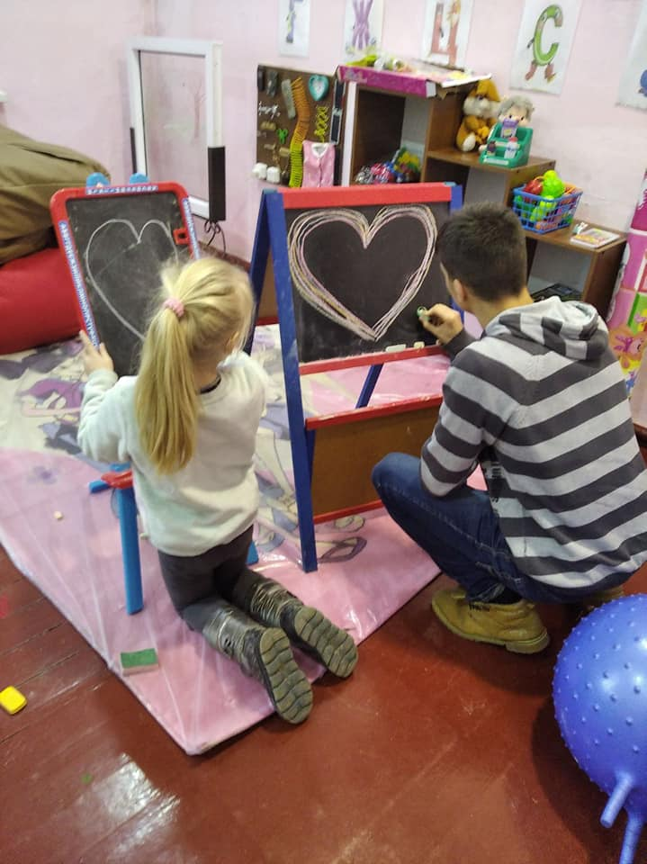
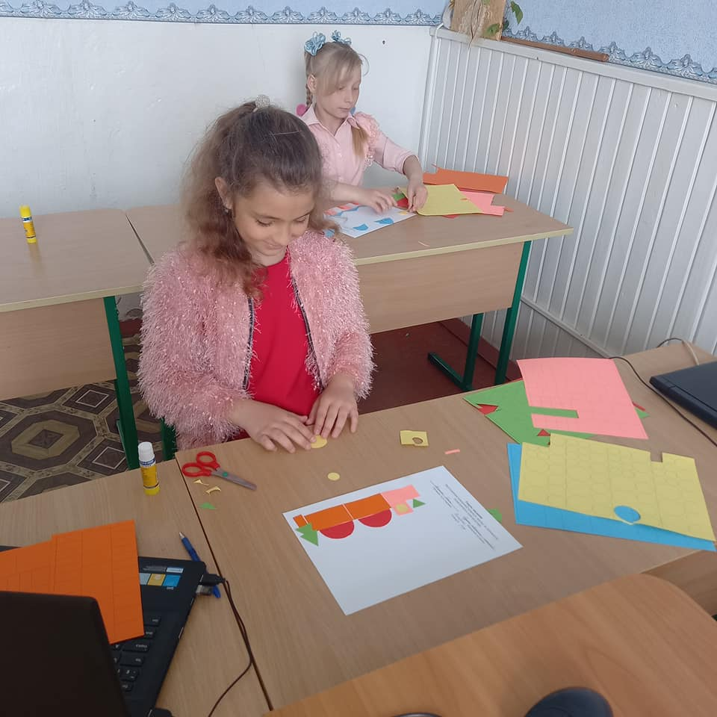
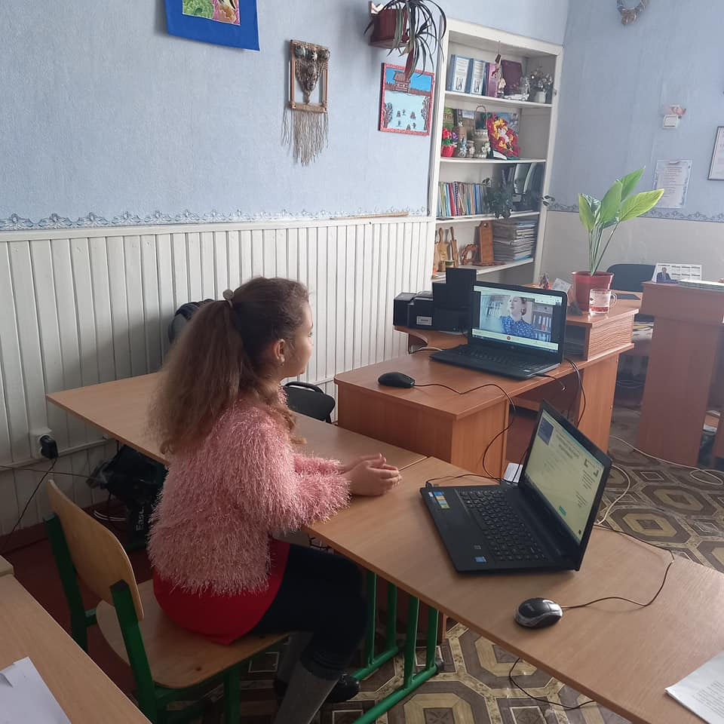

Slide 26
Дякую за увагу!

